Slide 1
第 2 章 知识表示
人工智能技术
1

Slide 2
第2章 知识表示
人类的智能活动主要是获得并运用知识，知识是智能的基础。为了使计算机具有智能，能模拟人类的智能行为，就必须使它具有知识。但知识需要用适当的模式表示出来才能存储到计算机中去，因此，知识的表示成为人工智能中一个十分重要的研究课题。
本章将首先介绍知识与知识表示的概念，然后介绍一阶谓词逻辑、产生式、框架、语义网络等当前人工智能中应用比较广泛的知识表示方法，为后面介绍推理方法、专家系统等奠定基础。

Slide 3
第2章 知识表示
2.1 知识与知识表示的概念
2.2 知识表示的发展
2.3 一阶谓词逻辑表示法
2.4 产生式表示法
2.5 语义网络表示法

Slide 4
第2章 知识表示
2.1 知识与知识表示的概念
2.2 知识表示的发展
2.3 一阶谓词逻辑表示法
2.4 产生式表示法
2.5 语义网络表示法

Slide 5
2.1.1 知识的概念
知识：在长期的生活及社会实践中、在科学研究及实验中
积累起来的对客观世界的认识与经验。
知识：把有关信息关联在一起所形成的信息结构。
知识反映了客观世界中事物之间的关系，不同事物或者相同事物间的不同关系形成了不同的知识。
信息关联形式：“如果……，则……”
如果大雁向南飞，则冬天就要来临了。
例如：
“雪是白色的” 。
“如果头痛且流涕，则有可能患了感冒” 。
—— 事实
—— 规则

Slide 6
2.1.2 人工智能中的知识
一个智能程序高水平的运行需要有关的事实知识、规则知识、控制知识和元知识。
事实：是有关问题环境的一些事物的知识，常以“…是…”的形式出现。如事物的分类、属性、事物间关系、科学事实、客观事实等，在知识库中属于低层的知识。如雪是白色的、鸟有翅膀等。
规则：是有关问题中与事物的行动、动作相联系的因果关系知识，是动态的，常以“如果…那么…”形式出现。特别是启发式规则是属于专家提供的专门经验知识。
控制：是有关问题的求解步骤，技巧性知识，告诉怎么做一件事。也包括当有多个动作同时被激活时应选哪一个动作来执行的知识。
元知识：是有关知识的知识，是知识库中的高层知识。包括怎样使用规则、解释规则、校验规则、解释程序结构等知识。

Slide 7
2.1.3 知识的特性
1. 相对正确性
任何知识都是在一定的条件及环境下产生的，在这种条件及环境下才是正确的。
1+1=2 （十进制）
1+1=10 (二进制）

Slide 8
2.1.3 知识的特性
知识状态：“真”
“假”
“真”与“假”之间的中间状态
“如果头痛且流涕，则有可能患了感冒”
不确定性
随机性引起的不确定性
模糊性引起的不确定性
经验引起的不确定性
不完全性引起的不确定性
小李很高

Slide 9
2.1.3 知识的特性
可表示性与可利用性
知识的可表示性: 知识可以用适当形式表示出来，如用语言、文字、图形、神经网络等。
知识的可利用性: 知识可以被利用。

Slide 10
2.1.4 知识的分类
▶按知识的作用范围分：
（1）常识性知识：通用性知识，适用于所有领域；如一年有四个季节。
（2）领域性知识：面向某个具体领域的知识，是专业性知识，如疾病诊断的知识。

Slide 11
2.1.1 知识与知识表示的概念
2.1.4 知识的分类
▶ 按知识的作用及表示划分：
（1）事实性知识：用于描述领域内的有关概念、事实、事物的属性及状态；
如：太阳从东方升起
（2）过程性知识：与领域相关的、用于指出如何处理与问题相关的信息以及求得问题的解；
如：如果信道畅通，请发绿色信号
（3）控制性知识：又称为深层知识及元知识，是关于如何运用已有的知识进行问题求解的知识，也称为关于知识的知识。
如： 问题求解过程中的处理方法、搜索策略、控制结构

Slide 12
2.1.1 知识与知识表示的概念
2.1.4 知识的分类
▶ 按知识的确定性来分：
（1）确定性知识：指其逻辑值为真或假的知识，是精确性知识；
如：一天有24个小时。
（2）不确定性知识：是不精确、不完全、模糊性知识的总称。
如：今天阴天，可能要下雨。

Slide 13
2.1.4 知识的分类
▶ 按人类的思维及认识方法来分：
（1）逻辑性知识：是反映人类逻辑思维过程的知识，一般具有因果关系或难以精确描述的特点，是人类的经验性知识和直观感觉；
如：人的为人处事的经验与风格
（2）形象性知识：通过事物的形象建立起来的知识。
如:什么是大象？

Slide 14
2.1.4 知识的分类
▶知识的获取方式来分：
（1）显性知识：指可通过文字、语言、图形、声音等形式
编码记录和传播的知识；
如：教材、音视频光盘。
（2）隐性知识：指人们长期实践中积累获得的知识，不易用显性知识表达的知识。
如：每个人都有不同的审美观。

Slide 15
2.1.5 知识的表示
用实例说明知识表示的过程
一个老农携带一只狐狸、一头羊羔和一筐白菜，要从南岸过河到北岸。岸边有一条小船，只有老农自己能划船，而且除了老农以外，每次只能再带一样东西过河。在整个渡河过程中，无论什么情况，若老农不在场时，则不允许狐狸和羊羔单独相处，否则羊羔会遭殃；羊羔也不得与白菜放在一起，否则羊羔会吃白菜。
请问，老农如何才能把它们全部安全摆渡到北岸？

Slide 16
用实例说明知识表示的过程
1）老农携带羊羔过河，把狐狸和白菜留在南岸；
2）老农到达北岸，把羊羔留在北岸，并独自回到南岸；
3）老农携带狐狸过河，把白菜留在南岸；
4）老农到达北岸，把狐狸留下，并带上羊羔回到南岸；
5）老农把羊羔留在南岸，携带白菜过河；
6）老农到达北岸，把白菜和狐狸留在北岸，独自回到南岸；
7）老农最后携带羊羔过河，到达北岸。问题就此解决。

Slide 17
用实例说明知识表示的过程
用符号表示：
M：代表老农(farmer)
F：代表狐狸(fox)
L：代表羊羔(lamb)
C：代表白菜(cabbage)
S：表示在南岸
N：表示在北岸
S-N：表示从南到北
N-S ：表示从北到南

Slide 18
用实例说明知识表示的过程
用（M，F，L，C）表示四个对象的一个状态,可有S和N两个值；
改变状态的操作，可分别用1，0表示。表示对象“在船上”和“不在船上”两个值。
如：初始状态：（S，S，S，S），终止状态：（N，N，N，N），中间状态：S-N（1，0，1，0）, N-S（1，0，0，0）,…

Slide 19
用实例说明知识表示的过程
因老农、狐狸、羊羔和白菜都有2种状态，即在南岸和北岸，所以4个对象的总状态数为2*2*2*2=16种，按条件要求，有几种状态不能存在，如表所示。所以只有10种可能状态。
老农和其他三个对象不在同一岸（狐狸要吃羊羔，羊羔要吃白菜） | (S,N,N,N)：老农在南岸，其他三个对象在北岸
 | (N,S,S,S)：老农在北岸，其他三个对象在南岸
羊羔和白菜在同一岸（羊羔要吃白菜） | (S,S,N,N)：老农和狐狸在南岸，羊羔和白菜在北岸
 | (N,N,S,S)：老农和狐狸在北岸，羊羔和白菜在南岸
狐狸和羊羔在同一岸（狐狸要吃羊羔） | (S,N,N,S)：老农和白菜在南岸，狐狸和羊羔在北岸
 | (N,S,S,N)：老农和白菜在北岸，狐狸和羊羔在南岸

Slide 20
用实例说明知识表示的过程
根据题意，在10种可能的安全状态里，只有4种是有可能
的操作：
1）老农独自过河（包括从南岸到北岸和从北岸到南岸，下同）
2）老农携带狐狸过河
3）老农携带羊羔过河
4）老农携带白菜过河

Slide 21
问题求解过程的表示
（老农，狐狸，羊羔，白菜）
老农带羊羔过河
老农独自过河
羊羔在北岸
老农带狐狸过河
老农带白菜过河
老农带羊羔过河
老农带羊羔过河
狐狸在北岸
白菜在北岸
老农带白菜过河
老农带狐狸过河
白菜和狐狸在北岸
老农带羊羔过河

Slide 22
2.1.5 知识的表示
知识表示（knowledge representation）：就是把知识用计算机可接受的符号并以某种形式描述出来。
知识表示是研究系统中的知识组织形式，强调表示和控制、表示和推理及其研究领域的知识。知识表示与问题的性质和推理控制层略有密切关系。任何一个给定的问题都有许多等价的表示方式。但他们的表示效果完全不同。

Slide 23
2.1.5 知识的表示
选择知识表示方法的原则：
（1）充分表示领域知识。
（2）有利于对知识的利用。
（3）便于对知识的组织、维护与管理。
（4）便于理解与实现。

Slide 24
第2章 知识表示
2.1 知识与知识表示的概念
2.2 知识表示的发展
2.3 一阶谓词逻辑表示法
2.4 产生式表示法
2.5 语义网络表示法

Slide 25
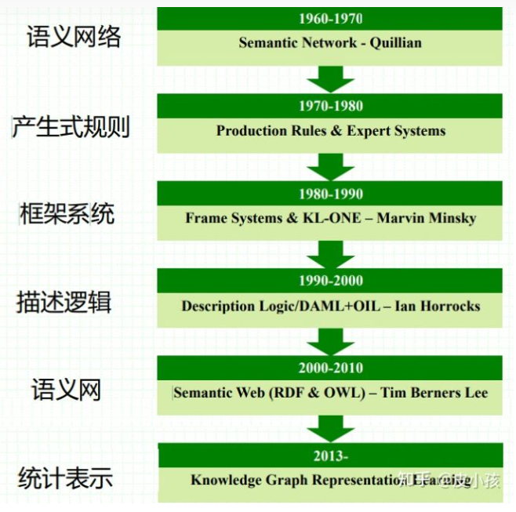
2.2 知识表示的发展
为了刻画计算机所需要的知识，知识表示经历了不同时期与不同的表示方法。目前知识表示以及知识表示对应的技术方法经历了如下转变。
从细节上说，知识表示主要经历了从一阶谓词逻辑表示、产生式规则、框架表示法、脚本表示法、语义网表示法、知识图谱表示法等几种表示，各种表示方式都有其优缺点。

Slide 26
第2章 知识表示
2.1 知识与知识表示的概念
2.2 知识表示的发展
2.3 一阶谓词逻辑表示法
2.4 产生式表示法
2.5 语义网络表示法

Slide 27
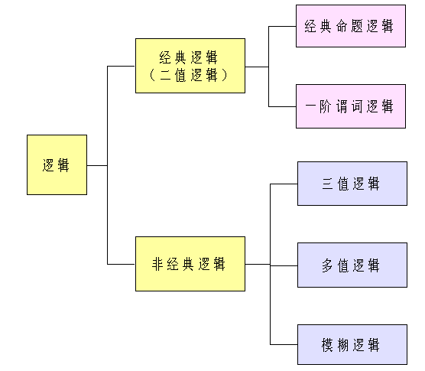
2.3 一阶谓词逻辑表示法

Slide 28
一阶谓词逻辑
一阶谓词逻辑表示法是一种重要的知识表示方法，它以数理逻辑为基础，是到目前为止能够表达人类思维活动规律的一种最精准形式语言。它与人类的自然语言比较接近，又可方便存储到计算机中去，并被计算机进行精确处理。因此，它是一种最早应用于人工智能中的表示方法。

Slide 29
2.3 一阶谓词逻辑表示法
2.3.1 命题
2.3.2 谓词
2.3.3 谓词公式
2.3.4 谓词公式的性质
2.3.5 一阶谓词逻辑知识表示方法
2.3.6 一阶谓词逻辑表示法的特点

Slide 30
2.3.1 命题
命题：一个非真即假的陈述句。
若命题的意义为真，称它的真值为真，记为 T。
若命题的意义为假，称它的真值为假，记为 F。
一个命题可在一种条件下为真，在另一种条件下为假。
例如：3<5
例如：太阳从西边升起
1+1=2 （十进制）
1+1=10 (二进制）
原子命题（proposition）：如果一个命题不能被进一步分解成更为简单的命题，则该命题就称为原子命题。
P：北京是中华人民共和国的首都

Slide 31
2.3.1 命题
命题逻辑：研究命题及命题之间关系的符号逻辑系统。
命题一般使用英文大写字母表示，表示命题的符号称为命题标识符。例如用P表示“2是偶数”，记作“P:2是偶数”。
原子命题和连接符在一定规则下形成命题逻辑公式。
命题逻辑的局限性：无法把它所描述的事物的结构及逻辑特征反映出来，也不能把不同事物间的共同特征表述出来。
P：老李是小李的父亲
无法表述出老张与小张是父子关系
P：李白是诗人
Q：杜甫也是诗人
无法把两者的共同特征“都是诗人”形式的表示出来
办法：将命题再次细化

Slide 32
命题逻辑与谓词逻辑
命题逻辑与谓词逻辑是最先用于人工智能的两种逻辑，对于知识的形式化表示，特别是定理的证明发挥了重要作用。
虽然命题逻辑能够把客观世界的各种事实表示为逻辑命题，但是它具有较大的局限性。命题逻辑只能进行命题间关系的推理，无法解决与命题结构和成分有关的推理问题，不适合表示比较复杂的问题。
谓词逻辑是在命题逻辑的基础上发展而来的，命题逻辑可以看作是谓词逻辑的一种特殊形式。

Slide 33
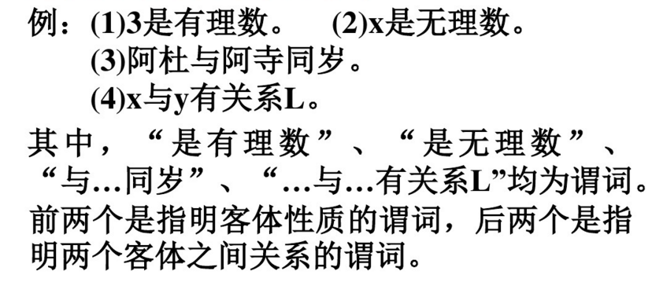
2.3.2 谓词
谓词
在判断的句子中，用以刻画客体的性质或关系的即为谓词。

Slide 34
2.3.2 谓词
谓词的一般形式： P (x₁, x₂,…, x_{n}),一个谓词可分为谓词名与个体两个部分。
谓词名 P：刻画个体的性质、状态或个体间的关系；
个体 x₁, x₂,…, x_{n} ：某个独立存在的事物或者某个抽象的概念。
（1）个体是常量：一个或者一组指定的个体。
“老张是一个教师”：一元谓词 Teacher (Zhang)
“5>3” ：二元谓词 Greater (5, 3)
“Smith作为一个工程师为IBM工作”：
三元谓词 Works (Smith, IBM, Engineer)

Slide 35
2.3.2 谓词
（2）个体是变元（变量）：没有指定的一个或者一组个体。
“x<5” ：Less(x, 5)
（3）个体是函数：一个个体到另一个个体的映射。
“小李的父亲是教师”：Teacher (father (Li) )
（4）个体是谓词
“Smith作为一个工程师为IBM工作”：
二阶谓词 Works (engineer (Smith), IBM)
谓词与函数不同，谓词的真值是“T”或“F”，而函数的值是个体域中的一个个体，无真值可言。

Slide 36
2.3.3 谓词公式
原子谓词公式：
是由谓词符号和若干项组成的谓词演算。
若t₁,t₂,…,t_{n}是项，P是谓词，则称P(t₁,t₂,…,t_{n})为原子谓词公式。
合式谓词公式：
可以用连词把原子谓词公式组成复合谓词公式，并把它叫做合式谓词公式。

Slide 37
2.3.3 谓词公式
1、原子公式：只有当其对应的语句在定义域内为真时，才具有值T(真)；而当其对应的语句在定义域内为假时，该原子公式才具有值F(假)。
“老张是一个教师”：一元谓词 Teacher (Zhang)
“机器人在1号房间中” ：INRoom(Robot,R1).
“Smith作为一个工程师为IBM工作”：
三元谓词 Works (Smith, IBM, Engineer)

Slide 38
原子公式举例
用括号和逗号隔开，以表示论域内的关系
Inroom(Robot,R1)
谓词符号
常量符号
常量符号
Married(brother(L1),x)
变量符号
谓词符号
函数符号
常量符号

Slide 39
Inroom(Robot,R1)
Married(brother(L1),x)
谓词符号
常量符号
常量符号
谓词符号
常量符号
谓词符号、常量符号——首字母大写的形式来表示★

Slide 40
Married(brother(L1),x)
函数符号
变量符号
函数符号、变量符号——小写字母的形式来表示★

Slide 41
2.3.3 谓词公式
“机器人不在2号房间”：﹁ Inroom (Robot, R2)
2、 连接词（连词）
（1）﹁： “否定” （ negation ）或 “非”。
（2）∨： “析取”（disjunction）——或。
（3）∧： “合取”（conjunction）——与。
“李明打篮球或踢足球”：
Plays (Liming, basketball) ∨ Plays (Liming, Football)
“我喜欢音乐和绘画”：
Like (I, Music) ∧ Like (I, Painting)

Slide 42
2.3.3 谓词公式
2、 连接词（连词）
（4）→：“蕴含”(implication)或 “条件”(condition)。
“如果刘华跑得最快，那么他取得冠军。” ：
RUNS (Liuhua，Faster)→WINS (Liuhua ，Fhampion)
（5）↔ ：“等价”（equivalence）或“双条件”
（bicondition）。
P ↔ Q: “P当且仅当Q”。

Slide 43
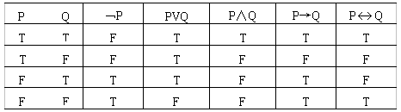
2.3.3 谓词公式
2、 连接词（连词）
谓词逻辑真值表

Slide 44
2.3.3 谓词公式
P → Q
令P：下雨了 Q：地湿了
P为T，Q为T，P → Q：下雨了，地湿了。
P为T，Q为F，P → Q：下雨了，地没湿。
P为F，Q为T，P → Q：没下雨，地湿了。
P为F，Q为F，P → Q：没下雨，地没湿。
T
F
T
T

Slide 45
2.3.3 谓词公式
3、量词（quantifier）
（1）全称量词（universal quantifier）（ x）：“对个体域中的所有（或任一个）个体 x ”。
“所有的机器人都是灰色的”：
( x)[ROBOT (x) → COLOR (x，GRAY)]
（2）存在量词（existential quantifier）（ x）：“在个体域中存在个体 x ”。
“1号房间有个物体”：
（ x）INROOM（x，r1）

Slide 46
2.3.3 谓词公式
全称量词和存在量词举例：
( x)( y) F(x, y) 表示对于个体域中的任何个体x都存在个体y，x与y是朋友。
( x)( y) F(x, y) 表示在个体域中存在个体x，与个体域中的任何个体y都是朋友。
( x)( y) F(x, y) 表示在个体域中存在个体x与个体y，x与y是朋友。
( x)( y) F(x, y) 表示对于个体域中的任何两个个体x和y，x与y都是朋友。

Slide 47
2.3.3 谓词公式
全称量词和存在量词出现的次序将影响命题的意思。
例如：
( x)( y)(Employee(x) → Manager(y, x)) :
“每个雇员都有一个经理。”
( y)( x)(Employee(x) → Manager(y, x)):
“有一个人是所有雇员的经理。”
∀

Slide 48
2.3.3 谓词公式
4、谓词公式：通常将合式谓词公式称为谓词公式。
定义2.2 可按下述规则得到谓词演算的谓词公式：
(1) 单个谓词是谓词公式，称为原子谓词公式。如A是谓词公式。
(2) 若A是谓词公式，则﹁A也是谓词公式。
(3) 若A，B都是谓词公式，则A∧B，A∨B，A→B，A ↔ B也都是谓词公式。
若A是谓词公式，则 ( x) A，( x)A也是谓词公式。
有限步应用（1）－（4）生成的公式也是谓词公式。
连接词的优先级别从高到低排列：
﹁， ∧， ∨， →，

Slide 49
2.3.3 谓词公式
4、谓词公式
用谓词公式表示知识时，需要首先定义谓词，然后再用连接词把有关的谓词连接起来，形成一个谓词公式表达一个完整的意义。
例1：设有下列知识
①刘欢比他父亲出名。
②高扬是计算机系的一名学生，但他不喜欢编程 。
③任何整数或者为正或者为负。
为了用谓词公式表示上述知识，首先需要定义谓词：
Famous (x, y) : x比y出名
Computer ( x ) : x 是计算机系的
Like(x, y ) : x 喜欢 y

Slide 50
2.3.3 谓词公式
4、谓词公式
Famous (x, y) : x比y出名
Computer ( x ) : x 是计算机系的
Like(x, y ) : x 喜欢 y
I(x)表示“x是整数”
P(x)表示“x是正数”
N(x)表示“x是负数”
此时可用谓词公式把上述知识表示为:
①刘欢比他父亲出名:
Famous ( Liuhuan, father ( Liuhuan ))
②高扬是计算机系的一名学生，但他不喜欢编程 :
Computer(Gaoyang)∧¬Like(Gaoyang, Programing)
③任何整数或者为正或者为负:
(∀x)(I(x) →(P(x) ∨ N(x)))

Slide 51
2.3.3 谓词公式
5．量词的辖域
位于量词后面的单个谓词或者用括弧括起来的谓词公式。
约束变元与自由变元：辖域内与量词中同名的变元称为约束变元，不同名的变元称为自由变元。
例如：
( x)(P(x, y) → Q (x, y))∨R(x, y)
(P(x, y) → Q (x, y)) ：( x)的辖域，辖域内的变元x是受（ x）约束的变元，R(x, y)中的x是自由变元。
公式中的所有y都是自由变元。

Slide 52
2.3.4 谓词公式的性质
1. 谓词公式的解释
谓词公式在个体域上的解释：个体域中的实体对谓词演算表达式的每个常量、变量、谓词和函数符号的指派。
Friends (George, x)
Friends (George, Susie) T
Friends (George, Kate) F
对于每一个解释，谓词公式都可求出一个真值（T或F）。

Slide 53
2.3.4 谓词公式的性质
2. 谓词公式的永真性、可满足性、不可满足性
定义2.3 如果谓词公式P对个体域D上的任何一个解释都取得真值T，则称P在D上是永真的；如果P在每个非空个体域上均永真，则称P永真。
定义2.4 如果谓词公式P对个体域D上的任何一个解释都取得假值F，则称P在D上是永假的；如果P在每个非空个体域上均永假，则称P永假。
定义2.5 对于谓词公式P，如果至少存在一个解释使得P在此解释下的真值为T，则称P是可满足的，否则，则称P是不可满足的。

Slide 54
2.3.4 谓词公式的性质
3. 谓词公式的等价性
定义2.6 设P与Q 是两个谓词公式，D 是它们共同的个体域，若对D上的任何一个解释，P与Q 都有相同的真值，则称公式P和Q 在D上是等价的。如果D 是任意个体域，则称P和Q 是等价的，记为P Q 。

Slide 55
2.3.4 谓词公式的性质
下面列出一些主要的等价式：
（1）交换律：P∨Q Q∨P P∧Q Q∧P
（2）结合律
(P∨Q)∨R P∨(Q∨R)
(P∧Q)∧R P∧(Q∧R)
（3）分配律
P∧(Q∨R) (P∧Q)∨(P∧R)
P∨(Q∧R) (P∨Q)∧(P∨R)
（4）德摩根律
¬(P∨Q) ¬ P∧ ¬ Q
¬(P∧Q) ¬ P∨ ¬ Q
（5）双重否定律：¬ (¬P) P

Slide 56
2.3.4 谓词公式的性质
（6）吸收律
P ∨(P ∧Q) P
P ∧(P ∨Q) P
（7）补余律（否定律）
P ∨ ¬P T
（8）连接词划归律：P→Q ¬ P∨Q
（9）逆否律： P→Q等价于¬ Q→¬ P
（10）量词转换律
¬ (Ǝx)P ( x)(¬ P)
¬ ( x)P (Ǝx)(¬ P)
（11）量词分配律
( x) (p∧Q) ( x)P∧( x)Q
(Ǝx)(p ∨Q) (Ǝx)P∨(Ǝx)Q

Slide 57
2.3.4 谓词公式的性质
4. 谓词公式的永真蕴含
定义2.7 对于谓词公式P与Q，如果P→Q永真，则称公式P永真蕴含Q，且称Q为P的逻辑结论，称P为Q的前提，记为
P Q。
（1）假言推理
P,P → Q Q (P为真及P →Q为真，推出Q为真）
（2）拒取式推理
¬ Q，P → Q ¬P (Q为假及P →Q为真，推出P为假）
例如：如果是金属，则会导电。铜是金属，所以铜会导电。
在蕴含表达式中，否定后件时，拒绝接受前件，所以叫拒取式。
例如：如果下雨，则地会湿。
现在地没有湿，则没有下雨

Slide 58

2.3.4 谓词公式的性质
例如：足球运动员的身体都是强壮的（大前提）
高波是一名足球运动员（小前提）
高波的身体是强壮的（结论）
（3）假言三段论
P →Q，Q → R P →R
（4）全称固化
（5）存在固化
P
Q
R

Slide 59
2.3.4 谓词公式的性质
谓词逻辑的其他推理规则
P 规则：在推理的任何步骤上都可引入前提。
T 规则：在推理过程中，如果前面步骤中有一个或多个公式永真蕴含公式S，则可把S 引入推理过程中。
CP 规则：如果能从任意引入的命题R 和前提集合中推出S 来，则可从前提集合推出R →S来。

Slide 60
2.3.4 谓词公式的性质
所有的人都是会死的，
因为诸葛亮是人， Human（Zhugeliang）
所以诸葛亮是会死的。 Die（Zhugeliang）
{ 1 } P规则
{ 2 } Human（Zhugeliang） P规则
{ 1, 2 } Die（Zhugeliang） T规则

Slide 61
2.3.4 谓词公式的性质
谓词逻辑的其他推理规则：
④ 反证法： ，当且仅当 ，即Q为P的逻辑结论，当且仅当 是不可满足的。
定理：Q为 ， ，… ， 的逻辑结论，当且仅当
是不可满足的。

Slide 62
2.3.5 一阶谓词逻辑知识表示方法
谓词公式表示知识的一般步骤：
定义谓词及个体，确定每个谓词及个体的确切含义；
01
02
根据所要表达的事物或概念，为每个谓词中的变元赋以特定的值；
03
根据所要表达的知识的语义，用适当的连接符将各个谓词连接起来形成谓词公式。

Slide 63
例：用谓词逻辑表示下列知识：
开封是一个美丽的城市，但它不是一个沿海城市。
如果马亮是男孩，张红是女孩，则马亮比张红长的高。
第一步：定义谓词如下。
BCity(x)：x是一个美丽的城市
HCity(x)：x是一个沿海城市
Boy(x)：x是男孩
Girl(x)： x是女孩
High(x，y)：x比y长得高

Slide 64
例： 用谓词逻辑表示下列知识：
开封是一个美丽的城市，但它不是一个沿海城市。
如果马亮是男孩，张红是女孩，则马亮比张红长的高。
第二步：将这些个体代入谓词中。
BCity(Kaifeng)， HCity(Kaifeng)， Boy(Mal)， Girl(Zhangh)， High(Mal，Zhangh)
第三步：根据语义，用谓词连接符将他们连接起来，得到表示上述知识的谓词公式。
BCity(Kaifeng)∧¬ HCity(Kaifeng)
(Boy(Mal)∧Girl(Zhangh))→High(Mal，Zhangh)

Slide 65
2.3.5 一阶谓词逻辑知识表示方法
谓词公式表示知识的步骤：
（1）定义谓词及个体。
（2）变元赋值。
（3）用连接词连接各个谓词，形成谓词公式。
例如： 用一阶谓词逻辑表示下列关系数据库。
住户 房间 电话号码 房间
Zhang 201 491 201
Li 201 492 201
Wang 202 451 202
Zhao 203 451 203
Occupant
Telephone

Slide 66
2.3.5 一阶谓词逻辑知识表示方法
用一阶谓词表示：
Occupant（Zhang ， 201）
Occupant（Li，201）
Occupant（Wang， 202）
Occupant（Zhao， 203）
Telephone（491，201）
Telephone（492，201）
Telephone（451，202）
Telephone（451，203）

Slide 67
2.3.6 一阶谓词逻辑表示法的特点
优点：
自然性
精确性
严密性
容易实现
局限性：
不能表示不确定的知识
组合爆炸
效率低
应用：
（1）自动问答系统（Green等人研制的QA3系统）
（2）机器人行动规划系统（Fikes等人研制的STRIPS系统）
（3）机器博弈系统（Filman等人研制的FOL系统）
（4）问题求解系统（Kowalski等设计的PS系统）

Slide 68
第2章 知识表示
2.1 知识与知识表示的概念
2.2 知识表示的发展
2.3 一阶谓词逻辑表示法
2.4 产生式表示法
2.5 语义网络表示法

Slide 69
2.4 产生式表示法
2.4.1 产生式
2.4.2 产生式系统
2.4.3 产生式系统——动物识别系统
2.4.4 产生式表示法的特点

Slide 70
2.4.1 产生式
“产生式”：1943年，美国数学家波斯特（E. Post）首先在一种计算形式体系中提出。
马尔可夫Markov（1954）提出基于产生式的符号变换控制算法。
1965年美国的纽厄尔和西蒙利用这个原理建立了一个人类的认知模型。
1965年，斯坦福大学利用产生式系统结构设计出第一个专家系统DENDRAL。
1976年，由美国斯坦福大学研制的MYCIN系统是基于产生式系统结构的专家系统。
1976年，斯坦福大学国际人工智能中心的杜达等人的研制的矿藏勘探专家系统PROSPECTOR也是产生式专家系统。

Slide 71
2.4.1 产生式
产生式通常用于表示事实、规则以及它们的不确定性度量，适合于表示事实性知识和规则性知识。

Slide 72
2.4.1 产生式
表示规则：
在自然界的各种知识单元之间存在着大量的因果关系，这是前提和结论之间的关系，可用产生式（或称规则）来表示。
产生式通常用于表示具有因果关系的知识，其基本形式是：
P→Q 或者 IF P THEN Q
其中，P是产生式的前提，用于指出该产生式是否是可用的条件；Q是一组结论或操作，用于指出前提 P 所指示的条件被满足时，应该得出的结论或应该执行的操作。

Slide 73
例如：
1.如果获得学士学位→就有资格考取硕士研究生
2.如果获得学士学位∧成绩名列前茅∧德育优良→就有资格申请推免硕士研究生
表示事实：
事实：无需前提条件的产生式，可用于表示已知的事实。
表示形式：
→ 事实

Slide 74
2.4.1 产生式
确定性规则知识的产生式表示
基本形式： IF P THEN Q
或者：
例如：
r₄：IF 动物会飞 AND 会下蛋 THEN 该动物是鸟
2. 不确定性规则知识的产生式表示
基本形式： IF P THEN Q （置信度）
或者： （置信度）
例如： IF 发烧 THEN 感冒 （0.6）

Slide 75
2.4.1 产生式
3. 确定性事实性知识的产生式表示
三元组表示：（对象，属性，值）
或者：（关系，对象1，对象2）
例： 老李年龄是40岁：（Li，Age，40）
老李和老王是朋友：（Friend，Li，Wang）
4. 不确定性事实性知识的产生式表示
四元组表示：（对象，属性，值，置信度）
或者：（关系，对象1，对象2，置信度）
例：老李年龄很可能是40岁：（Li，Age，40，0.8）
老李和老王不大可能是朋友：（Friend，Li，Wang，0.1）

Slide 76
2.4.1 产生式
产生式与谓词逻辑中的蕴含式的区别：
（1）除逻辑蕴含外，产生式还包括各种操作、规则、变换、算子、函数等。例如，“如果炉温超过上限，则立即关闭风门”是一个产生式，但不是蕴含式。
蕴含式是一个逻辑表达式，其逻辑值只有真和假。

Slide 77
2.4.1 产生式
（2）蕴含式只能表示精确知识，而产生式不仅可以表示精确的知识，还可以表示不精确知识。蕴含式的匹配总要求是精确的。产生式匹配可以是精确的，也可以是不精确的，只要按某种算法求出的相似度落在预先指定的范围内就认为是可匹配的。
例如，在专家系统MYCIN中有如下产生式：
IF 本生物的染色斑是革兰氏阴性，
本微生物的形状呈杆状，
病人是中间宿主
THEN 该微生物是绿脓杆菌，置信度为0.6
这在谓词中的逻辑蕴含式是不能表示的！

Slide 78
2.4.1 产生式
产生式的形式描述及语义——巴科斯范式BNF（backus normal form）
<产生式>::=<前提> <结论>
<前 提>::=<简单条件>|<复合条件>
<结 论>::=<事实>|<操作>
<复合条件>::=<简单条件>AND<简单条件>[AND<简单条件>…
|<简单条件>OR<简单条件>[OR<简单条件>…
<操 作>::=<操作名>[(<变元>，…)]
符号“::=”表示“定义为”；符号“|”表示“或者是”；符号“[ ]”表示“可缺省”。

Slide 79
2.4.2 产生式系统
纽厄尔和西蒙 Newell & Simon（1972）：总结人类的认知模型：
长期记忆 - 大脑中积累的知识和经验部分（大容量的、松散的、表现为认识-行为的知识块）
短时记忆 –由感官输入的信息以及求解具体问题所需的、临时存放的知识块（小容量的动态变化的知识 ）；
认知处理器 – 人类求解问题可视为从长期记忆的成块知识中找出由当前输入信息激活的那些知识块，并按优先级排序有选择地执行某个知识块的过程。

Slide 80
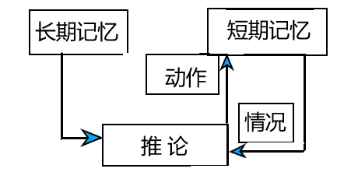
2.4.2 产生式系统
人类认知模型
当在短期记忆中识别出了某种问题的条件和情境时，那么在长期记忆中，产生式或者规则被激发了，然后，短期记忆中就添加了规定的动作，因此在长期记忆中新的产生式可能被触发了。因此从现有的信息中可以推导出新的信息，所以人们称这种动态过程为人类推理的模型。
当存储在短期记忆中的一系列情况得到了匹配，那么有可能采取多个可能动作，人们使用所存在的最合适的动作的概念，对基于规则的系统进行设计，这个过程称为冲突消解。短期记忆匹配了长期记忆中的情景，然后选择最好的匹配规则，确定执行的合适动作。

Slide 81
2.4.2 产生式系统
产生式系统的基本结构
控
制
规则库
推 理
综合数据库
推理机
把一组产生式放在一起，让它们互相配合，协同作用， 一个产生式的结论可以供给另个产生式作为前提使用，以这种方式求得问题的解决，这样的系统称为产生式系统。

Slide 82
2.4.2 产生式系统
1. 规则库
规则库RB(Rule Base)：用于描述相应领域内知识的产生式集合。
也称知识库KB(Knowledge Base) ,用于存放与求解问题有关的所有规则的集合
作用：是产生式系统问题求解的基础
要求：知识的完整性、一致性、准确性、灵活性和知识组织的合理性

Slide 83
2.4.2 产生式系统
2. 综合数据库DB(Data Base)
综合数据库(事实库、上下文、黑板等)：一个用于存放问题求解过程中各种当前信息的数据结构。
存放求解问题的各种当前信息
问题的初始状态，输入的事实，中间结论，最终结论
用于推理过程的规则匹配
推理过程中，当规则库中某条规则的前提可以和综合数据库的已知事实匹配时，该规则被激活。

Slide 84
2.4.2 产生式系统
3．推理机
推理机：由一组程序组成，负责整个产生式系统的运行，实现对问题的求解。
推理：将规则与事实进行匹配，所谓匹配就是将规则的前提与综合数据
库中的已知事实进行比较 。
冲突消解：匹配成功的规则可能不止一条，发送冲突，推理机必须按照
某种策略选择其中一条执行。
执行规则：执行某一规则时，如果其右部是一个或多个结论，则把这些结论加入到综合数据库中：如果其右部是一个或多个操作，则执行这些操作。对于不确定性知识，在执行每一条规则时还要按一定的算法计算结论的不确定性。
终止推理：检查综合数据库中是否包含了最终结论，决定是否停止系统的
运行。

Slide 85
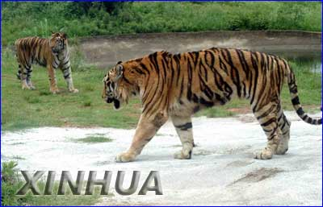
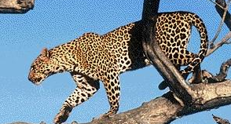
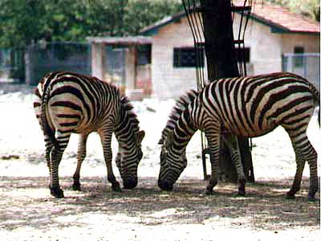
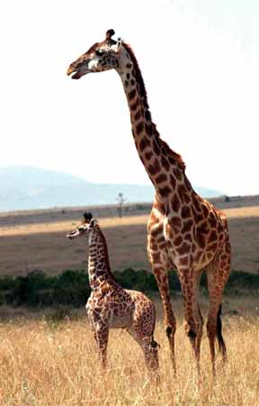


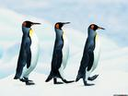
2.4.3 产生式系统的例子——动物识别系统
例如：动物识别系统——建立一个用来识别虎、金钱豹、斑马、长颈鹿、鸵鸟、企鹅、信天翁等七种动物的产生式系统。

Slide 86
2.4.3 产生式系统的例子——动物识别系统
该系统建立了如下规则库：
r₁： IF 该动物有毛发 THEN 该动物是哺乳动物
r₂： IF 该动物有奶 THEN 该动物是哺乳动物
r₃： IF 该动物有羽毛 THEN 该动物是鸟
r₄： IF 该动物会飞 AND 会下蛋 THEN 该动物是鸟
r₅： IF 该动物吃肉 THEN 该动物是食肉动物
r₆： IF 该动物有犬齿 AND 有爪 AND 眼盯前方
THEN 该动物是食肉动物
r₇： IF 该动物是哺乳动物 AND 有蹄
THEN 该动物是有蹄类动物
r ₈： IF 该动物是哺乳动物 AND 是反刍动物
THEN 该动物是有蹄类动物

Slide 87
2.4.3 产生式系统的例子——动物识别系统
r₉： IF 该动物是哺乳动物 AND 是食肉动物 AND 是黄褐色
AND 身上有暗斑点 THEN 该动物是金钱豹
r₁₀：IF 该动物是哺乳动物 AND 是食肉动物 AND 是黄褐色
AND 身上有黑色条纹 THEN 该动物是虎
r₁₁： IF 该动物是有蹄类动物 AND 有长脖子 AND 有长腿
AND 身上有暗斑点 THEN 该动物是长颈鹿
r ₁₂：IF 该动物有蹄类动物 AND 身上有黑色条纹
THEN 该动物是斑马
r₁₃：IF 该动物是鸟 AND 有长脖子 AND 有长腿 AND 不会飞
AND 有黑白二色 THEN 该动物是鸵鸟
r₁₄： IF 该动物是鸟 AND 会游泳 AND 不会飞
AND 有黑白二色 THEN 该动物是企鹅
r₁₅： IF 该动物是鸟 AND 善飞 THEN 该动物是信天翁

Slide 88
2.4.3 产生式系统的例子——动物识别系统
设已知初始事实存放在综合数据库中：
该动物身上有：暗斑点，长脖子，长腿，奶，蹄
推理机构的工作过程 ：
（1）从规则库中取出r₁，检查其前提是否可与综合数据库中的已知事实匹配。匹配失败则r₁不能被用于推理。然后取r₂进行同样的工作。匹配成功则r₂被执行，并将其结论“该动物是哺乳动物”作为新的事实加入到综合数据库中。此时，综合数据库的内容变为： 暗斑点，长脖子，长腿，奶，蹄，哺乳动物

Slide 89
2.4.3 产生式系统的例子——动物识别系统
推理机构的工作过程 ：
（2）分别用r₃，r₄，r₅，r₆综合数据库中的已知事实进行匹配，均不成功。 r₇匹配成功，执行r₇ ，并将其结论“该动物是有蹄类动物” 作为新的事实加入到综合数据库中。
综合数据库的内容变为：：
该动物身上有：暗斑点，长脖子，长腿，奶，蹄，哺乳动物，有蹄类动物

Slide 90
2.4.3 产生式系统的例子——动物识别系统
推理机构的工作过程 ：
（3） 此后，r₈，r₉，r₁₀均匹配失败。接着取r₁₁，该前提 “该动物是有蹄类动物 AND 有长脖子 AND 有长腿 AND 身上有暗斑” 与已知事实相匹配，r11被执行，并推出“该动物是长颈鹿”。
由于“长颈鹿”已是目标集合中的一个结论，
即已推出最终结果，故问题求解过程结束。

Slide 91
2.4.3 产生式系统的例子——动物识别系统

Slide 92
2.4.3 产生式系统的例子——动物识别系统
例题-动物识别系统
现改变初始条件，即初始综合数据库包含有如下事实：
f1：某动物有毛发。
f2：吃肉。
f3：黄褐色。
f4：有黑色条纹。
求通过产生式系统得到的目标结果，即该动物是什么？
该系统的运行结果为：该动物是老虎

Slide 93
2.4.3 产生式系统应用
扩展产生式规则的网络故障诊断专家系统
刘培奇， 李增智， 赵银亮 - 西安交通大学学报, 2004 - journal.xjtu.edu.cn
基于产生式规则的二维不规则零件的排料算法
徐彦欣 - 小型微型计算机系统, 1998 - cqvip.com
一个基于产生式系统的花稿轮廓识别方法
汪向前， 朱桂林 - 计算机辅助设计与图形学学报,
一种基于产生式规则的造林专家系统的设计与实现
丁全龙， 吴保国 - 农业网络信息, 2006 - cqvip.com
基于产生式规则轧制力传感器故障诊断系统
葛芦生， 龚幼民 - 工业仪表与自动化装置, 2001 - cqvip.com

Slide 94
2.4.4 产生式表示法的特点
1. 产生式表示法的优点
3. 适合产生式表示的知识
（1）自然性
（2）模块性
（3）有效性
（4）清晰性
（1）领域知识间关系不密切，不存在结构关系。
（2）经验性及不确定性的知识，且相关领域中对这些知识没有严格、统一的理论。
（3）领域问题的求解过程可被表示为一系列相对独立的操作，且每个操作可被表示为一条或多条产生式规则。
2. 产生式表示法的缺点
（1）效率不高
（2）不能表达结构性知识

Slide 95
2.4.4 产生式表示法思考题
思考题-用产生式表示“农夫过河”
0表示南岸 1表示北岸
初态（0，0，0，0）目态（1，1，1，1）
F（famer，wolf，sheep，cabbage）
if(0,0,0,0) then(1,0,1,0)
if(1,0,1,0) then(0,0,1,0)
if(0,0,1,0) then(1,0,1,1)
if(1,0,1,1) then(0,0,0,1)
if(0,0,0,1) then(1,1,0,1)
if(1,1,0,1) then(1,1,1,1)
老农羊羔在北岸
羊羔在北岸
老农羊羔白菜在北岸
白菜在北岸
老农狐狸羊羔在北岸
老农狐狸羊羔白菜在北岸

Slide 96


Slide 97
第2章 知识表示
2.1 知识与知识表示的概念
2.2 知识表示的发展
2.3 一阶谓词逻辑表示法
2.4 产生式表示法
2.5 语义网络表示法

Slide 98
2.5 语义网络表示法
2.5.1 语义网络
2.5.2 基本语义关系
2.5.3 语义网络的表示方法及步骤
2.5.4 语义网络知识表示举例
2.5.5 语义网络的推理过程
2.5.6 语义网络表示法的特点

Slide 99
2.5 语义网络表示法
语义网络是奎廉(QuillianJ.R)1968年在研究人类联想记忆时提出的一种心理学模型，他认为记忆是由概念间的联系实现的。随后，Quillian又把它用作知识表示。
1972年，西蒙在他的自然语言理解系统中也采用了语义网络表示法。
1975年，亨德里克斯（G .G .Hendrix ）又对全称量词的表示提出了语义网络分区技术。目前，语义网络已经成为人工智能中应用较多的一种知识表示方法，尤其是在自然语言处理方面的应用。

Slide 100
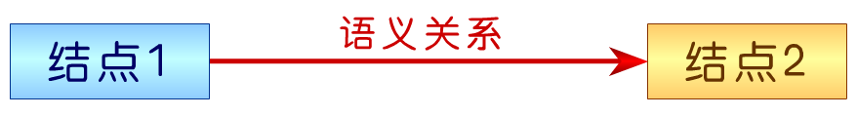
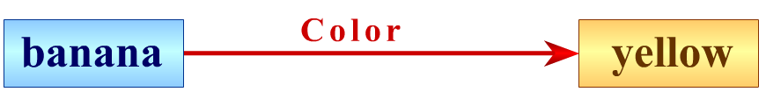
2.5.1 何为语义网络
语义网络是一种用实体及其语义关系来表达知识的有向图。
从结构上来看，语义网络一般由一些最基本的语义单元组成。这些最基本的语义单元被称为语义基元。可用如下三元组来表示：（结点1，弧，结点2）
例如：

Slide 101
2.5.1 何为语义网络
结点：代表实体，表示各种事物、概念、情况、属性、状态、事件、动作等；
弧：代表语义关系，表示它所连接的两个实体之间的语义联系。
在语义网络中，每一个结点和弧都必须带有标识，这些标识用来说明它所代表的实体或语义。

Slide 102
2.5.2 语义网络的基本语义关系
语义网络除了可以描述事物本身之外，还可以描述事物之间的错综复杂的关系。基本语义联系是构成复杂语义联系的基本单元，也是语义网络表示知识的基础，因此从一些基本的语义联系组合成任意复杂的语义联系是可以实现的。这里只给出一些经常使用的最基本语义关系。
类属关系
包含关系
属性关系
时间关系
位置关系
相近关系

Slide 103
1.类属关系
类属关系是指具体有共同属性的不同事物间的分类关系、成员关系或实例关系。
它体现的是“具体与抽象”、“个体与集体”的概念。类属关系的一个最主要特征是属性的继承性，处在具体层的结点可以继承抽象层结点的所有属性。

Slide 104
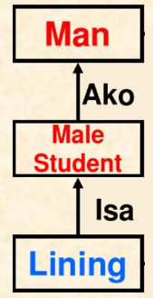
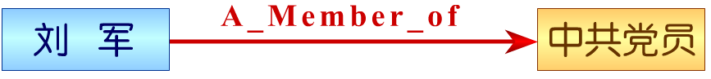
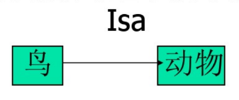
1.类属关系
常用的属性有：
Is-a（ISA）:表示⼀个事物是另⼀个事物的具体例⼦，是具体与抽象关系。
A-Kind-of(AKO):表示一个事物是另一个事物的一种类型。体现的是⼦类与⽗类的关系。
A-Member-of(AMO):表示一个事物是另外一个事物的成员，体现个体与集体之间的关系。
AMO
AKO
ISA
ISA

Slide 105
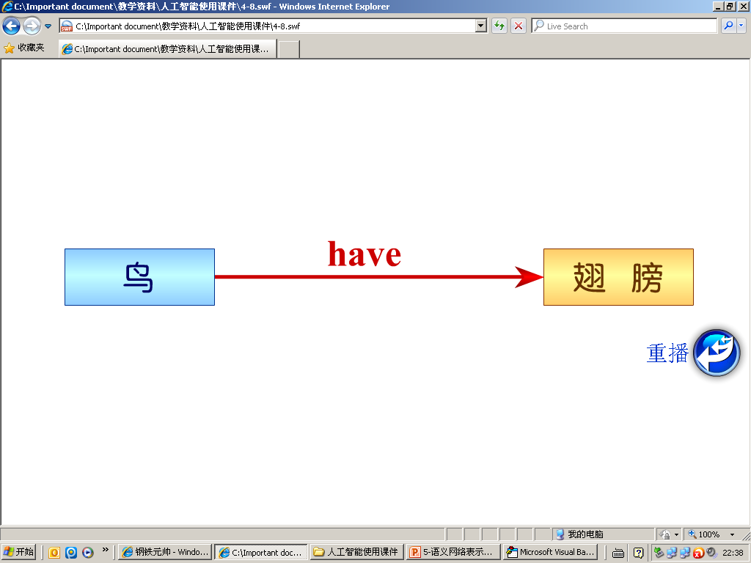
2.属性关系
属性关系一般是指事物和其属性之间的关系。一个类的对象一般都有一个以上的属性，而每个属性又有一个值。属性和值组合成特性。
常用的属性的关系有：
Have： 直观含义是“有”，表示事物和属性的“占有”关系，表示一个结点具有另一个结点所描述的属性
Can：直观含义为“能”、“会”等，表示属性和事物之间的能力或技能关系。表示一个结点能做另一个结点的事情
Can
鸟
飞
Have

Slide 106
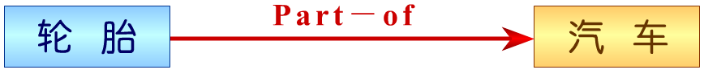
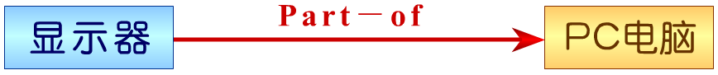
3.包含关系
包含关系也称为聚类关系，是指具有组织或结构特征的“部分与整体”之间的关系。
它和类属关系的最主要的区别就是包含关系一般不具备属性的继承性。
常用的包含关系的有：
Part-of:表示一个事物是另一个事物的一部分。

Slide 107

4.时间关系
时间关系是指不同事件在其发生时间方面的先后关系。
常用的时间关系有：
Before：表示一个事件在一个事件之前发生。
After：表示一个事件在一个事件之后发生。
At：表示某一事件发生的时间。
例如：

Slide 108
5.位置关系
位置关系是指不同事物在位置方面的关系。
常用的位置关系：
Located-on:一物在另一物之上。
Located-at:一物在何位置。
Located-under: 一物在另一物之下。
Located-inside: 一物在另一物之中。
Located-outside: 一物在另一物之外。
河南大学
Located-at
开封

Slide 109

6.相近关系
相近关系是指不同事物在形状、内容等方面相似和接近。
常用的相近关系：
Similar-to:表示一个事物和另一个事物相似。
Near-to:表示一个事物和另一个事物接近。
例如：“狗长得像狼”，对应的语义网络如下图所示。

Slide 110

7.因果关系
因果关系是指由于某一事件的发生而导致另一个事物的发生，适合表示规则性知识。通常用if-then表示两个结点之间的因果关系，其含义是“如果...,那么...”。例如，“如果天晴，小明骑自行车上班”，其对应的语义网络如图所示。

Slide 111
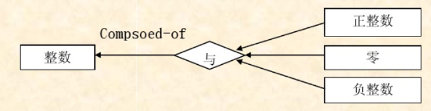
8.组成关系
组成关系是一种一对多的联系，用于表示某一事物由其它一些事物构成，通常用Composed-of联系表示。Composed-of联系所连接的结点间不具备属性继承性。例如，“整数由正整数、负整数和零组成”。
Composed-of

Slide 112
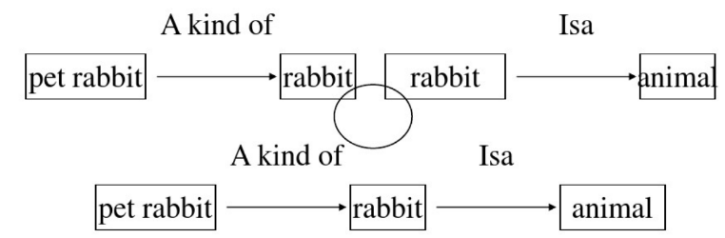
当用多个基本语义单元把相应的语义关联在一起时，得到一个语义网络。

Slide 113
2.5.3 知识的语义网络的表示方法及步骤
1．事实性知识的表示
对于一些简单的事实，例如“鸟有翅膀”，“轮胎是汽车的一部分”，这里要描述这些事实需要两个结点，用前面给出的基本语义联系或自定义的基本语义联系就可以表示了。
对于稍微复杂一点的事实，比如在一个事实中涉及到多个事物时，如果语义网络只被用来表示一个特定的事物或概念，那么当有更多的实例时，就需要更多的语义网络，这样就使问题复杂化了。
通常把有关一个事物或一组相关事物的知识用一个语义网络来表示。

Slide 114
例如，用一个语义网络来表示事实“苹果树是一种果树，果树又是树的一种，树有根、有叶而且树是一种植物”。
这一事实涉及“苹果树”、“果树”和“树”这3个对象，树两个属性“有根”、“有叶”。首先建立“苹果树”结点，为了进一步说明苹果树是一种果树，增加一个“果树”结点，并用AKO联系连接着两个结点。为了说明果树是树的一种，增加一个“树”结点，并用AKO联系连接着两个结点。为了进一步描述树 “有根”、“有叶”的属性，引入两个 “根”结点和“叶”结点，并分别用HAVE联系与“树”结点连接。这个事实可用如图所示的语义网络表示。
叶
Have
苹果树
AKO
果树
AKO
树
Have
根
AKO
植物

Slide 115
2.情况、动作和事件的表示
为了描述那些复杂的知识，在语义网络的知识表示法中，通常采用引进附加结点的方法来解决。西蒙（Simon）在提出的表示方法中增加了情况结点、动作结点和事件结点，允许用一个结点来表示情况、动作和事件。
（1）情况的表示
在用语义网络表示那些不及物动词表示的语句或没有间接宾语的及物动词表示的语句时，如果该语句的动作表示了一些其它情况，如动作作用的时间等，则需要增加一个情况结点用于指出各种不同的情况。

Slide 116
例如，用语义网络表示知识“请在2006年6月前归还图书”。
这条知识只涉及到一个对象就是“图书”，它表示了在2006年6月前“归还”图书这一种情况。为了表示归还的时间，可以增加一个“归还”结点和一个情况结点，这样不仅说明了归还的对象是图书，而且很好地表示了归还图书的时间。其语义网络表示如图所示。归还图书情况2006年6月AKO,Object,Before, 下图为带有情况结点的语义网络:
图书
AKO
Object
Before
情况
归还
2006年6月
图 带有情况结点的语义网络

Slide 117
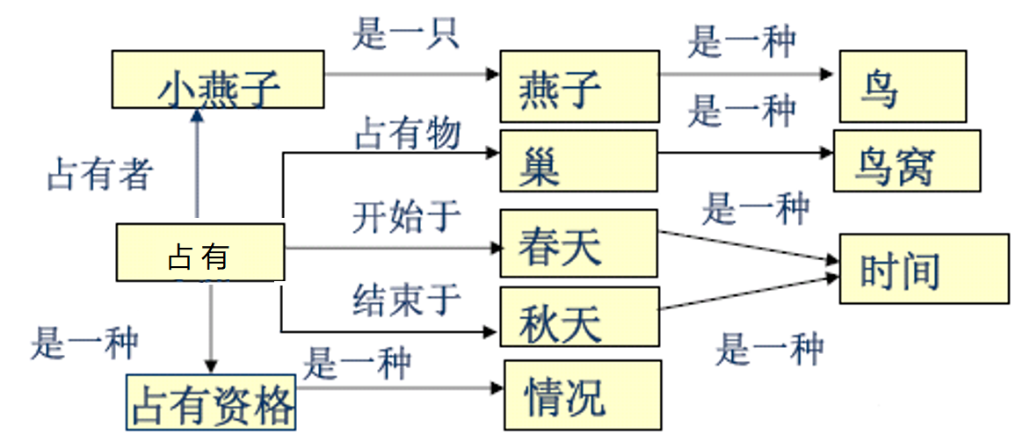
情况结点

Slide 118
（2）动作的表示
有些表示知识的语句既有发出动作的主体，又有接受动作的客体。在用语义网络表示这样的知识时，可以增加一个动作结点用于指出动作的主体和客体。例如，用语义网络表示知识“校长送给李老师一本书”。这条知识只涉及到两个对象就是“书”和“校长”，为了表示这个事实，增加一个“送给”结点。其语义网络表示如图所示。
书
客体2
校长
主体
送给
客体1
李老师
图 带有动作结点的语义网络

Slide 119
（3）事件的表示
如果要表示的知识可以看成是发生的一个事件，那么可以增加一个事件结点来描述这条知识。例如，用语义网络表示知识“中国队与日本队两国的国家足球队在中国进行一场比赛，结局的比分是3 ：2”。其语义网络表示如图所示。
体育比赛
AKO
中国国家足球队
主队
足球赛
结局
3：2
客队
日本国家足球队
图 带有事件结点的语义网络

Slide 120
3．连词和量词的表示
在稍微复杂一点的知识中，经常用到 “并且”、“或者”、“所有的”、“有一些”等这样的联结词或量词，在谓词逻辑表示法中，很容易就可以表示这类知识。而谓词逻辑中的连词和量词可以用语义网络来表示。因此，语义网络也能表示这类知识。
（1）合取与析取的表示
当用语义网络表示知识时，为了能表示知识中体现出来的“合取与析取”的语义联系，通过增加合取结点与析取结点来表示。只是在使用时要注意其语义，不应出现不合理的组合情况。
例如，对事实“参观者有男有女，有年老的，有年轻的”。可用下图所示的语义网络表示。其中，A、B、C、D分别代表4种情况的参观者。

Slide 121
参观者有男有女，有年老的，有年轻的。
人
ISA
参观者
部分
部分
部分
部分
A
B
C
D
状态
状态
状态
与
状态
或
或
男
女
年老
年轻
图 具有合取与析取关系的语义网络

Slide 122
（2）存在量词与全称量词的表示
在用语义网络表示知识时，对存在量词可以直接用“是一种（AKO）”、“是一个(ISA)”等语义关系来表示。对全称量词可以采用亨德里克斯(G.G.Hendrix)提出的语义网络分区技术来表示，也称为分块语义网络(Partitioned Semantic Net)，以解决量词的表示问题。
该技术的基本思想是：把一个复杂的命题划分成若干个子命题，每一个子命题用一个简单的语义网络来表示，称为一个子空间，多个子空间构成一个大空间。每个子空间看作是大空间中的一个结点，称为超结点。空间可以逐层嵌套，子空间之间用弧相互连接。

Slide 123
例如，对事实“每个学生都学习了一门外语”，可用下图所示的语义网络表示。
GS
学生
学习
外语
是一个
是一个
是一种
是一种
F
主体
客体
G
s
r
p
∀
图2.19 具有全称变量的语义网络 (分块语义网络)
s--全称变量，表示任一个学生;
r--存在变量，表示某一次学习;
p--也是存在变量，表示某一种外语;
srp及其语义联系--构成一个子网，是一个子空间，表示对每一个学生s，都存在一个学习事件r和一种外语p;
结点GS代表整个空间;结点G是这个子空间的代表，G中每个元素至少有两个特性：句中的关系F和全称量词 ；由弧F指出它所代表的子空间是什么及其具体形式;
弧∀指出s是一个全称变量。
∀

Slide 124
另一个例子，对事实“每个学生都学习了每门外语”，只需对上图作简单的修改，唯一要做的是用∀链与结点P相连，如下图所示的语义网络表示。
学生
学习
外语
是一个
是一种
是一种
主体
客体
s
r
p
F
∀
∀
是一个
GS
G
图2.20 全称变量在语义网络中的表示

Slide 125
4.用语义网络表示知识的步骤如下：
（1）确定问题所有对象和对象的属性。
（2）确定所讨论对象间的关系。
（3）根据语义网络中所涉及的关系，对语义网络中的结点及弧进行整理，包括增加结点、弧和归并结点等。
① 在语义网络中，如果结点中的联系是ISA、AKO、AMO等类属关系，则下层结点对上层结点具有属性继承性。整理同一层结点的共同属性，并抽出这些属性，加入上层结点中，以免造成信息冗余。
② 如果要表示的知识中含有因果关系，则增加情况结点，并从该结点引出多条弧将原因结点和结果结点连接起来。
③ 如果要表示的知识中含有动作关系，则增加动作结点，并从该结点引出多条弧将动作的主体结点和客体结点连接起来。

Slide 126
④ 如果要表示的知识中含有“与”和“或”关系时，可在语义网络中增加“与”结点和“或”结点，并用弧将这些“与”、“或”与其它结点连接起来表示知识中的语义关系。
⑤ 如果要表示的知识是含有全称量词和存在量词的复杂问题，则采用前面介绍的亨德里克(G .G .Hendrix)提出的语义网络分区技术来表示。
⑥ 如果要表示的知识是规则性的知识，则应仔细分析问题中的条件与结论，并将它们作为语义网络中的两个结点，然后用IF-THEN弧将它们连接起来。
（4）将各对象作为语义网络的一个结点，而各对象间的关系作为网络中各结点的弧，连接形成语义网络。

Slide 127
2.5.4 语义网络知识表示举例
例2.5.1 把下列命题用一个语义网络表示出来:
（1）猪和羊都是动物；
（2）猪和羊都是哺乳动物；
（3）野猪是猪，但生长在森林中；
（4）山羊是羊，头上长着角；
（5）绵羊是一种羊，它能生产羊毛。
解题分析：
涉及的对象有猪、羊、动物、哺乳动物、野猪、山羊、绵羊、森林、羊毛、角等。
然后分析它们之间的语义关系
“动物”和“哺乳动物”、
“哺乳动物”和“猪”、
“哺乳动物”和“羊”、
“羊”和“山羊”及“绵羊”、
“野猪”和“猪”
“野猪”和“猪”之间的关系是“是一种”的关系，可用AKO来表示；
“山羊”“绵羊”和“羊”之间的关系是“是一种”的关系，可用AKO来表示；
“山羊”和“头上有角” 之间是一种属性关系，可用HAVE描述；
“绵羊”和“羊毛”之间是一种属性关系，可用HAVE来描述；
“野猪”和“森林”之间是位置关系，可用Locate-at来表示。

Slide 128
语义网络如下图所示：
动物
AKO
哺乳动物
AKO
AKO
羊
猪
AKO
AKO
AKO
山羊
绵羊
野猪
HAVE
HAVE
Locate-at
头上有角
羊毛
森林
图 有关猪和羊的语义网络

Slide 129
例2.5.2 用语义网络表示下列知识：教师张明在本年度第二学期给计算机应用专业的学生讲授“人工智能”这一门课程。
解题分析:涉及的对象包括：教师、张明、学生、计算机应用、人工智能、本年度第二学期等。
确定各对象间的关系：
“张明”与“教师”之间是一种类属关系，可用ISA表示；
“学生”和“计算机应用”间的关系是一种属性关系可以用Major表示。“张明”、“学生”和“人工智能”是通过“讲课”这一动作联系在一起。
从上面的分析可知，必须增加一个动作结点“讲课”，“张明”是这一动作的主体，而“学生”和“人工智能”是这一动作的两个客体。“本年度第二学期”则是这个动作的作用时间，属于一种时间关系。因此，通过增加这个动作结点“讲课”将网络中的各结点联系起来了。由“讲课”结点引出的弧不仅指出了讲课的主体和客体，还指出了讲课的时间。

Slide 130
通过分析可得其对应的语义网络如下图所示。
人工智能
客体2
ISA
主体
客体1
Major
教师
张明
讲课
学生
计算机应用
During
本年度第二学期
AKO
时间
图 有关讲课的语义网络

Slide 131
2.5.5 语义网络的推理过程
用语义网络表示知识的问题求解系统主要有两大部分组成，一部分是由语义网络构成的知识库，另一部分是用于问题求解的推理机。语义网络的推理过程主要有两种，一种是继承，另一种是匹配。
1．继承推理
继承是指把对事物的描述从抽象结点传递到具体结点。通过继承（沿着ISA、AKO这些弧）可以得到所需结点的一些属性值。
一般过程：
（1）建立一个结点表，用来存放待解结点和所有以ISA、AKO等继承弧与此结点相连的结点。初始情况下，结点表中只有待解结点。
（2）检查表中的第一个结点是否有继承弧。若有则把该弧所指的所有结点放入结点表末尾。记录这些结点的属性，并从结点表中删除第一个结点。若没有则直接删除第一个结点。
（3）重复第2步，直到结点表为空。
记录下的全部属性就是待解结点继承来的属性。

Slide 132
2．匹配
所谓匹配就是在知识库的语义网络中寻找与待求问题相符的语义网络模式。其主要过程为：
（1）根据问题的要求构造网络片断，该网络片断中有些结点或弧为空，标记待求解的问题（询问处）。
（2）根据该语义网络片断在知识库中寻找相应的信息。
（3）当待求解的语义网络片断和知识库中的语义网络片断相匹配时，则与询问处（也就是待求解的地方）相匹配的事实就是问题的解。
！注意：在语义网络知识表达方法中，没有形式语义，也就是说，和谓词逻辑不同，对所给定的表达，其表示什么语义没有统一的规则和定义。
如何赋予网络结构的含义完全决定于管理这个网络的过程的特性。在已经设计出来的以语义网络为基础的系统中，它们各自采用不同的推理过程，但推理的核心思想是继承和匹配。

Slide 133
2.5.6 语义网络表示法的特点
（1）结构性 语义网络把事物的属性以及事物间的各种语义联系显式地表现出来，是一种结构化的知识表示法。在这种方法中，下层结点可以继承、新增和修改上层结点的属性，从而实现信息共享。
（2）联想性 着重强调事物间的语义联系，体现了人类思维的联想过程。
（3）自索引性 语义网络表示把各结点之间的联系以明确、简洁的方式表示出来，通过与某一结点连接的弧很容易找出相关信息，而不必查找整个知识库。可以有效地避免搜索时的组合爆炸问题。

Slide 134
2.5.6 语义网络表示法的特点
（4）自然性 是一种直观的知识表示方法，符合人们表达事物间关系的习惯，而且把自然语言转换成语义网络也较为容易。
（5）非严格性 语义网络没有公认的形势表示体系，它没有给结点和弧赋予确切的含义。在推理过程中有时不能区分物体的“类”和“实例”的特点。因此，通过语义网络实现的推理不能保证其推理结果的正确性。另外，语义网络表示法的推理规则不十分明了。其表达范围也受到一定限制，一旦当语义网络中结点个数比较多时，网络结构复杂，推理就难以进行。

Slide 135
本章习题
1、有的人喜欢梅花，有的人喜欢菊花，有的人既喜欢梅花又喜欢菊花。
定义谓词：Like(x,y)为x喜欢y,x为人，y为个体域{梅花，菊花}
(∃x)Like(x,梅花)⋁(∃x)Like(x,菊花)⋁
(∃x)（Like(x,梅花)⋀Like(x,菊花)）
2、他每天下午都去玩足球。
定义谓词：Plays（x,z,y）为z在x时间玩y，x为下午，y为Football
(∀x)Plays(x,z,Football)
3、所有人都有饭吃。
定义谓词：Havefood(x)为x有饭吃
(∀x)Havefood(x)

Slide 136
本章习题
4、喜欢玩篮球的人必喜欢玩排球。
定义谓词：Like(x,y),x喜欢y，y为函数Play(z)
(∀x)[Like(x,Play(篮球)) Like(x,Play(排球))]
5、想要出国留学，必须通过外语考试。
定义谓词：
Abroad(x,abroad)，x想出国留学，
Pass(x,English)，x通过外语考试
Pass(x,English) Abroad(x,abroad)

Slide 137
本章习题
2.3 设D={1,2}，试给出谓词公式(∃x)(∀y)(P(x,y)→Q(x,y))的一个解释，并指出该谓词公式的真值。
设P(1,1)=T,P(1,2)=T,P(2,1)=F,P(2,2)=F，
Q(1,1)=T,Q(1,2)=F,Q(2,1)=F,Q(2,2)=T，则
x=1,y=1,P(1,1)=T,Q(1,1)=T,P(1,1)→Q(1,1) 真值为T
x=1,y=2,P(1,2)=T,Q(1,2)=F,P(1,1)→Q(1,1) 真值为F
x=2,y=1,P(2,1)=F,Q(2,1)=F,P(2,1)→Q(2,1) 真值为T
x=2,y=2,P(2,2)=F,Q(2,2)=T,P(2,2)→Q(2,2) 真值为T
(∃x)(∀y)(P(x,y)→Q(x,y))的真值为T

Slide 138
本章习题
2.4 试用谓词逻辑表达描述下列推理
（1）如果张三比李四大，那么李四比张三小
Older(x,y)，x比y大，则Older(张三，李四）→¬Older(李四，张三）
（2）甲和乙结婚了，则或者甲为男，乙为女，或者甲为女，乙为男
Married(x,y)，x和y结婚了，Married(x,y)→(（Male(x)⋀Female(y))Ⅴ
(Male(y)⋀Female(x))
(3)如果一个人是老实人，他不会说谎，张三说谎了，所以张三不是一个老实人。
是老实人：Honest(x)，不会说谎：¬Lied(x)，
Honest(x)→¬Lied(x)
Lied(张三)→¬Honest(张三)

Slide 139
本章习题
2.5 用产生式表示异或（XOR）逻辑。

Slide 140
本章习题
2.6 把下列命题用一个语义网络表示出来:
(1)树和草都是植物;
(2)树和草都是有根有叶的;
(3)水草是草,且生长在水中;
(4)果树是树,且会结果;
(5)苹果树是果树的一种,它结苹果.
2.7 在基于语义网络的推理系统中,一般有几种推理方法,简述它们的推理过程.

